Slide 2
Всемирный день здоровья

Slide 3
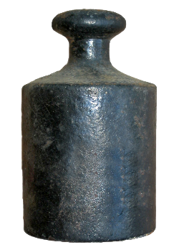
ЖЕЛАНИЕ
быть
здоровым
ДЕЙСТВИЯ
по сохранению
здоровья

Slide 7
Генетика 8-10%

Slide 9
Здравоохранение 18-20%

Slide 11
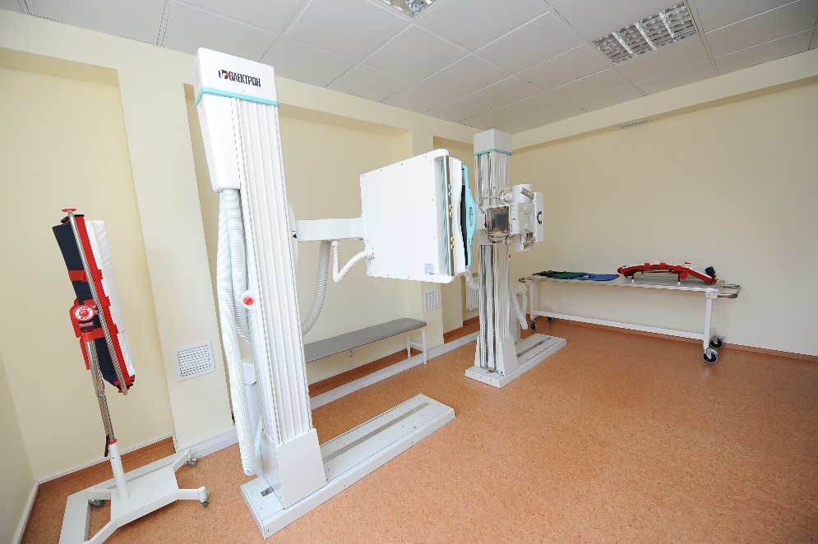
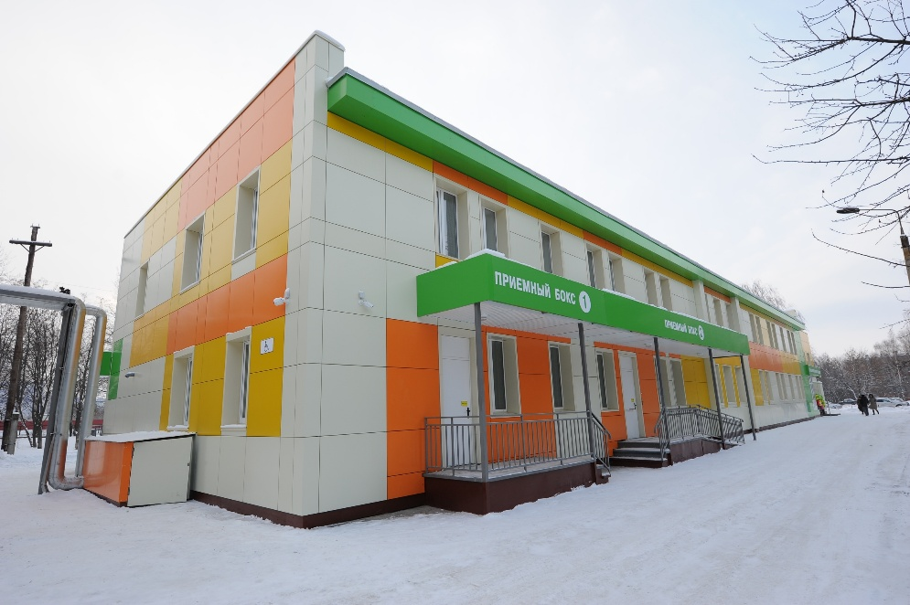
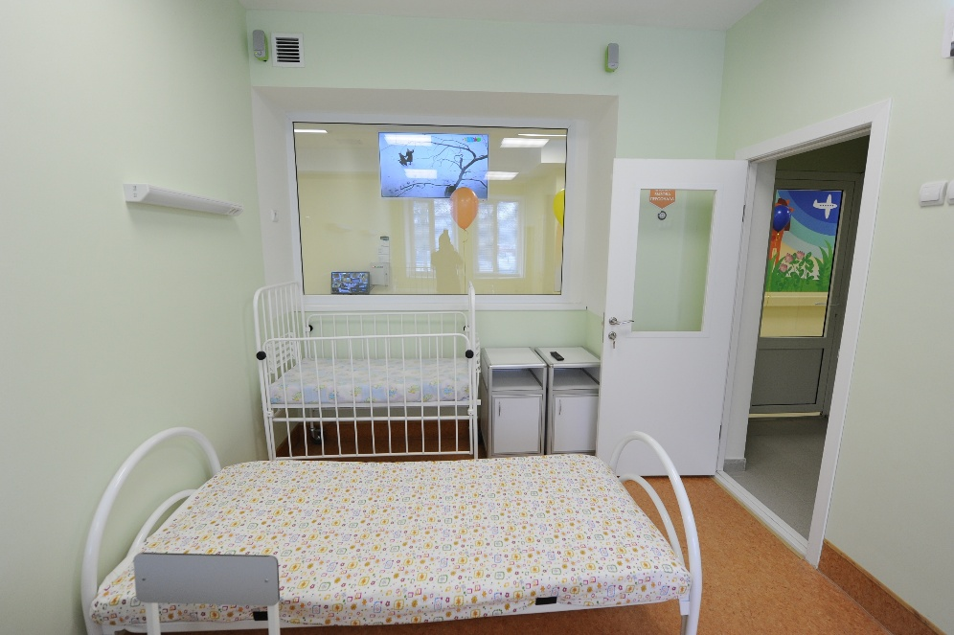
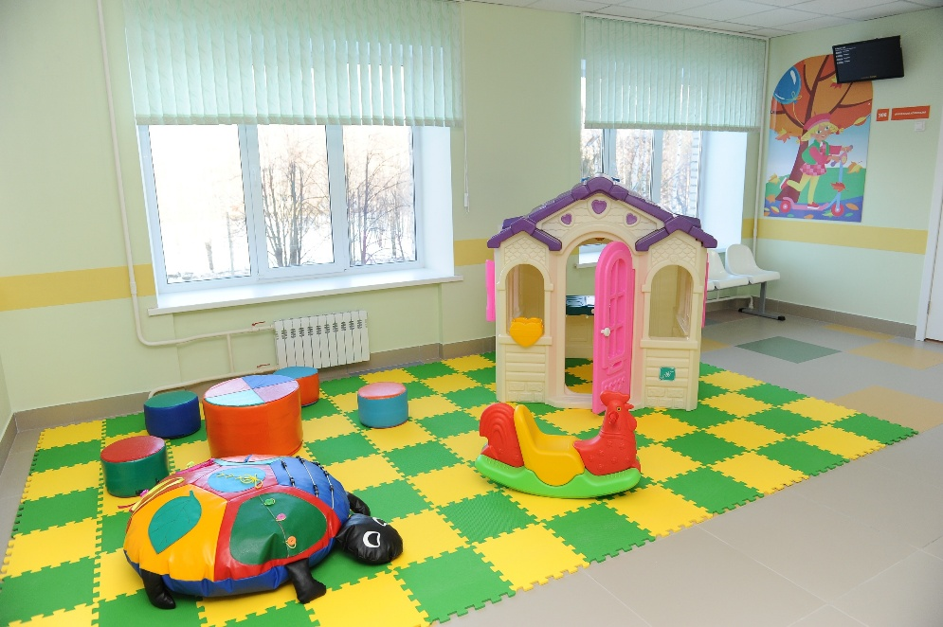

Slide 13
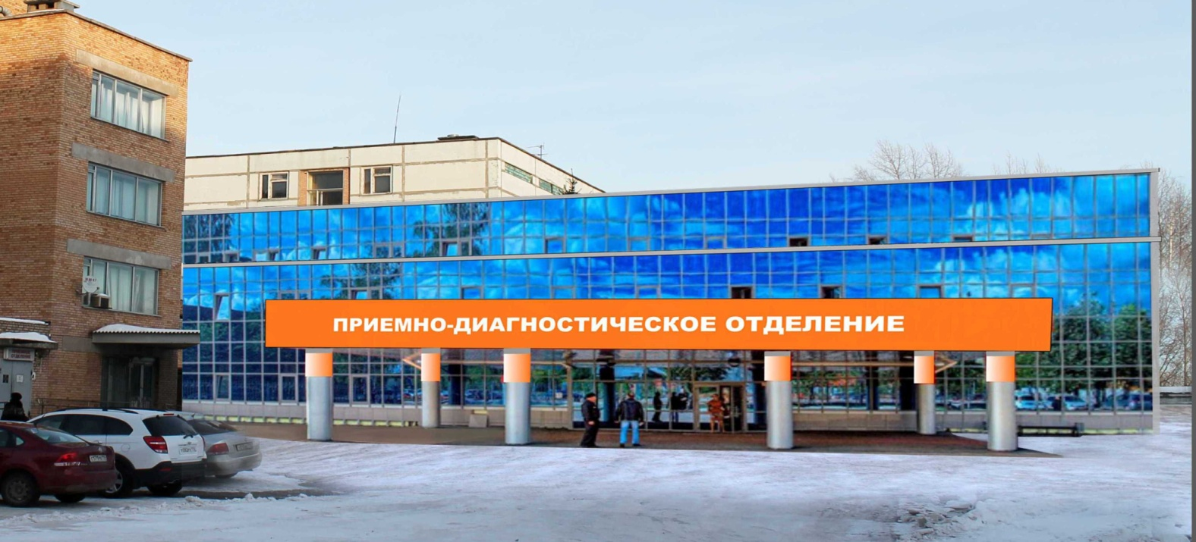

Slide 14
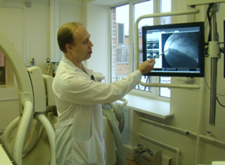
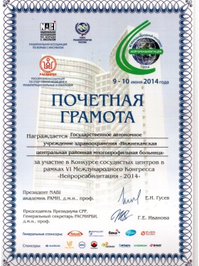
Центр первичных чрезкорно-коронарных вмешательств
Более 1000 человек в год получают лечение
Снижение летальности с 2007 года в 2 раза
Сохранение трудоспособности и возврат к привычному образу жизни

Slide 16
Район | Онкологические заболевания |  | Эндокринные заболевания |  | Урологические заболевания
 | Абс. дан. | на 1000 чел | Абс. дан. | на 1000 чел. | Абс. дан. | на 1000 чел.
Нижнекамский | 2859 | 10,5 | 6310 | 23,1 | 19934 | 73,1
Альметьевский | 3234 | 18,0 | 1047 | 5,8 | 11399 | 63,6
Н.Челны | 4479 | 9,1 | 5454 | 11,1 | 24832 | 50,4
Казань | 7024 | 7,7 | 6016 | 6,6 | 54206 | 59,2
Чистопольский | 942 | 12,7 | 394 | 5,3 | 5147 | 69,6
Мамадышский | 356 | 8,0 | 619 | 14,0 | 1481 | 33,5

Slide 17
Окружающая среда 18-20%

Slide 19
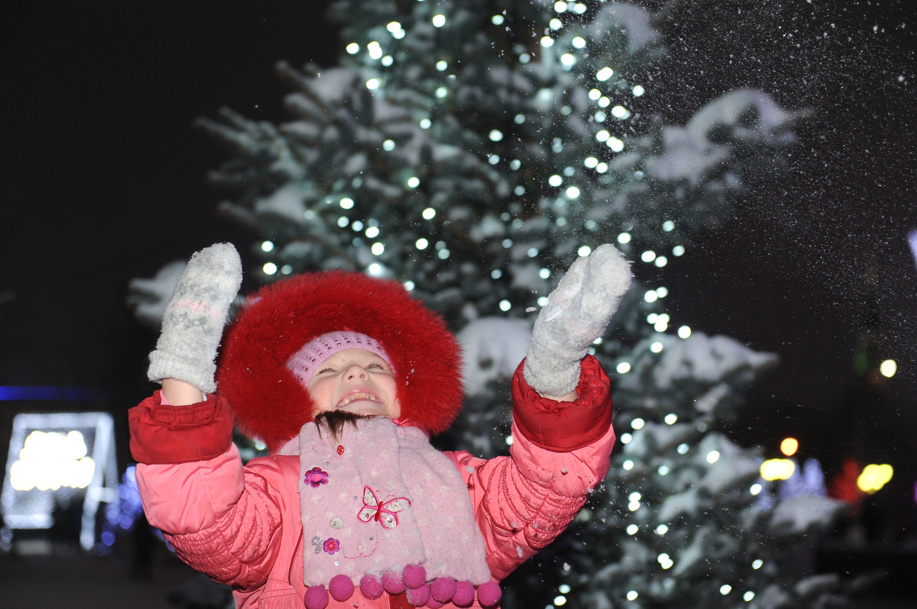

Slide 20
Природоохранные службы, работающие на территории НМР
Федеральная служба по надзору в сфере природопользования
Министерство экологии и природных ресурсов Республики Татарстан
Природоохранная прокуратура

Slide 21
Действующие программы:
Долгосрочная целевая программа «Охрана окружающей среды г.Нижнекамска и Нижнекамского муниципального района»
Государственная программа «Охрана окружающей среды , воспроизводство и использование природных ресурсов РТ на 2014-2015годы»

Slide 23
Здоровый образ жизни 50-55%

Slide 26
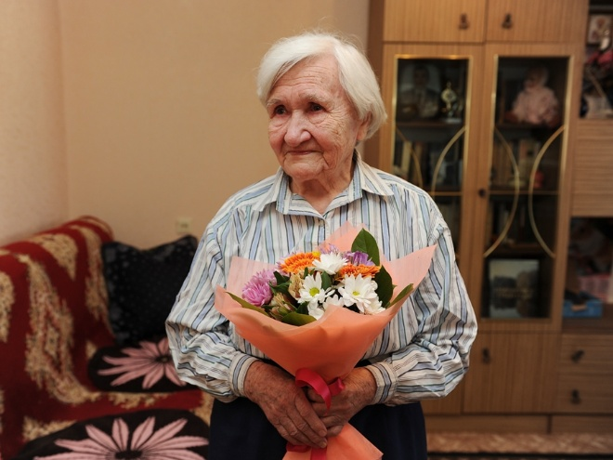

Slide 28
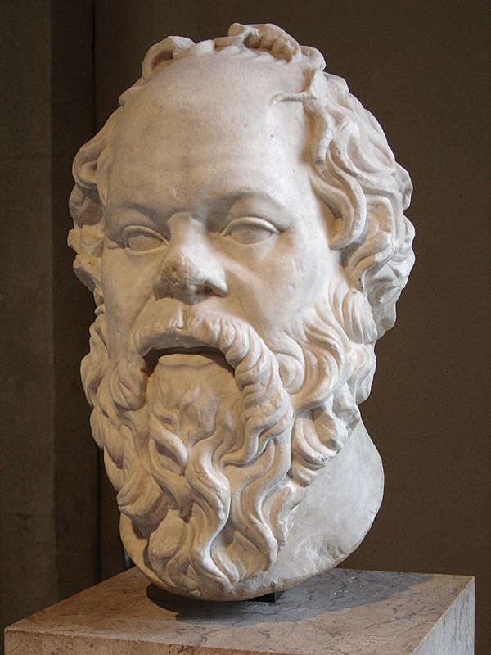
Здоровье это еще не все, но без здоровья все – ничто
Сократ

Slide 30
